Slide 1

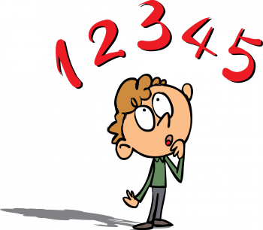
26.09.2015
Тема урока:
Сложение натуральных чисел и его свойства.

Slide 2
Решаем
№ 193
№194
№195(у)

Slide 3
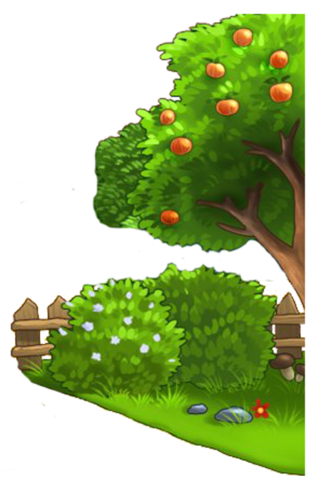
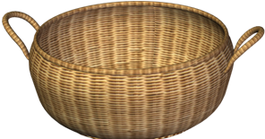
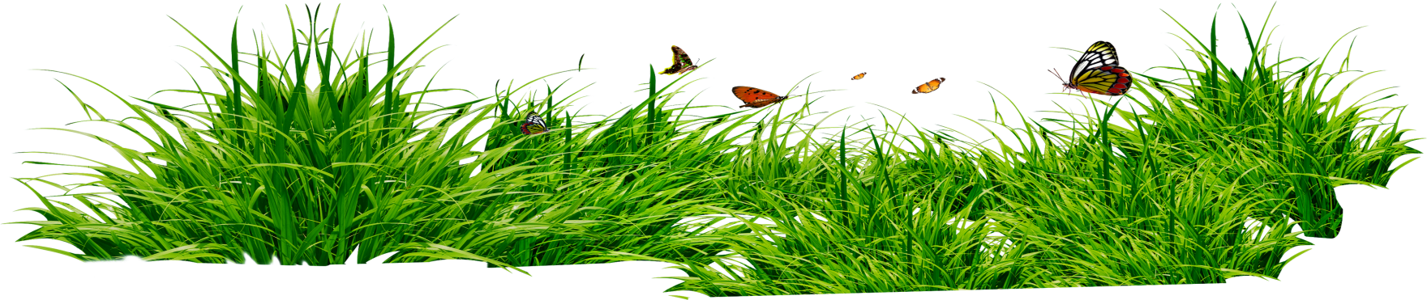
Учащиеся 5 класса собрали 220 кг яблок, учащиеся 6 класса на 60 кг больше, а учащиеся 7 класса на 190 кг меньше, чем учащиеся 5 и 6 классов вместе. Сколько кг яблок собрали учащиеся трех классов вместе?
810 кг
Notes:
Решение в тетрадях. Проверка решения – на доске.

Slide 4
Крестьянин выехал в 5 ч утра из дома на базар продавать виноград. До базара он добирался за 3 ч со скоростью 8 км/ч. Обратно он возвращался порожняком по той же дороге со скоростью на 4 км/ч большей. В котором часу крестьянин вернулся домой, если на базаре он торговал виноградом в течение 6 часов?
В 16 часов
Notes:
Решение в тетрадях. Проверка решения – на доске.

Slide 5
Человек за всю свою жизнь съедает 2000 кг мяса, 1000кг жиров, 4000 кг рыбы, 7000 кг хлеба, 5000 штук яиц (средняя масса яйца 52г), 5000 кг картофеля, 500 кг сахара, выпивает 10000 л воды и 3000 л молока, не считая овощей, консервов, фруктов, чая, кофе, сыра и т.п.
Для перевозки всего этого понадобился бы целый поезд. Во сколько раз масса этих продуктов превышает массу человеческого тела,
если считать, что человек весит 60кг?
В 546 раз
Notes:
Решение в тетрадях. Проверка решения – на доске.

Slide 6
Домашнее задание
П.6,
№ 238,
№ 231 (в, г),
№ 232

